Slide 1
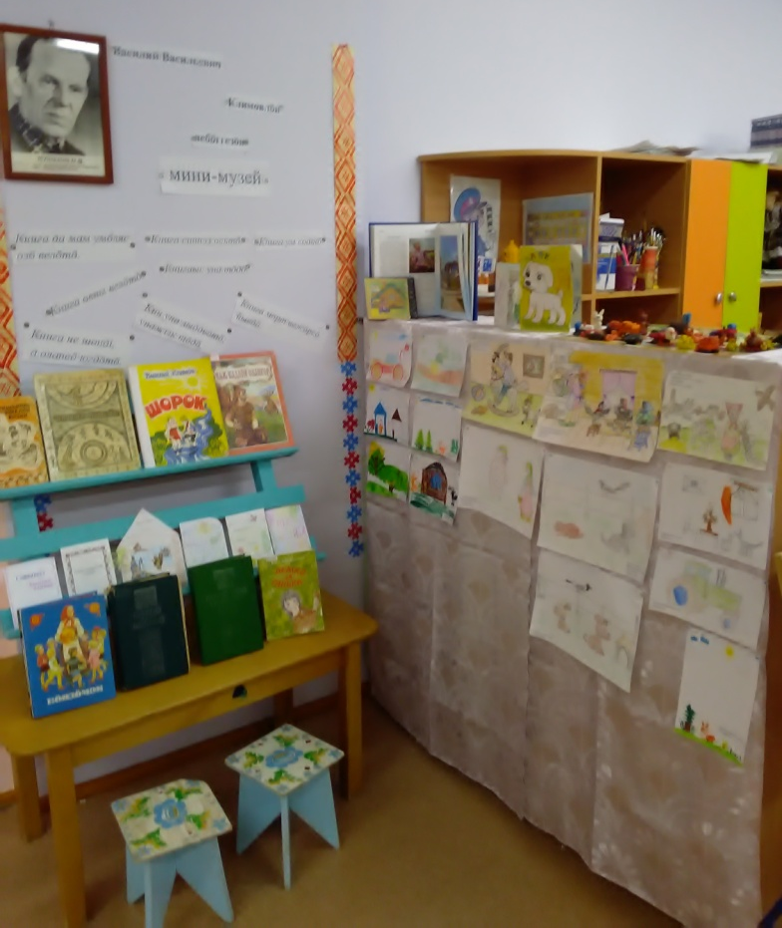
Кудымкарский муниципальный район филиал МБОУ «Гуринская СОШ» «Детский сад д.Мижуева» «Мини-музей книги Василия Васильевича Климова»
Заведующая Кетова М.В.,
Воспитатель Кетова Н.Н.

Slide 2
Цель мини-музея: Формирование представления детей о роли книг в жизни людей.
Задачи:
• Познакомить детей с детскими книгами Василия Васильевича Климова.
• Развивать умение составлять рассказы по картинкам из книг.
• Развитие творческих и познавательно – речевых способностей детей.
• Развивать практические умения изобразительной деятельности (создание рисунков по произведениям В.В.Климова).
• Активизировать и обогащать словарь коми-пермяцких слов.
• Воспитывать любовь и бережное отношение к книгам.
• Формировать доброжелательное отношение между родителями и детьми, сотрудниками детского сада и родителями.

Slide 3
Образовательная деятельность в режимных моментах:
1.Знакомство с пословицами и поговорками про книги.
2.Беседа на тему «Правила пользования книгой»
3.Работа в мини-музее:1. Рассматривание иллюстраций из книг.
2.Чтение произведений В.В.Климова.
3.Подбор и заучивание наизусть стихов В.В.Климова и пословиц о книгах.
4.Дидактические игры «Расскажи сказку».
5. «Узнай книгу по обложке».
4.Самостоятельная деятельность детей 1.Рассматривание книг в мини-музее.
2.Рисование по прочитанным произведениям В.В.Климова
5.Сделай сам:1.Совместное изготовление детей и родителей книг- самоделок по творчеству В.В.Климова для дальнейшего использования в детском саду.
Цель: формировать доброжелательное отношение между родителями и детьми.
2.Лепка на тему «Мой любимый сказочный герой».
Цель: совершенствовать умение детей выполнять поделку по прочитанному или по рисунку.
3.Изготовление закладок для книг.
Цель: учить умению пользоваться закладкой.
6.Коллективный труд:
1.Театрализованная деятельность. Подготовка и показ фольклорной сказки.
2.Сюжетно – ролевые игры:
«Книжный магазин».
«Библиотека».
«Книжкина больница»

Slide 4
Предполагаемый результат:
1.Работа мини-музея в течение ноября месяца.
2. Создание книжек – малышек по произведениям В.В.Климова в детском саду и дома для сюжетно – ролевой игры «Книжный магазин»
3. Показ театрализованной деятельности фольклорной сказки.
4.Создание выставки индивидуальных детских работ и выставки совместных работ с родителями.
5. Помощь сельской библиотеке в ремонте книг.

Slide 5
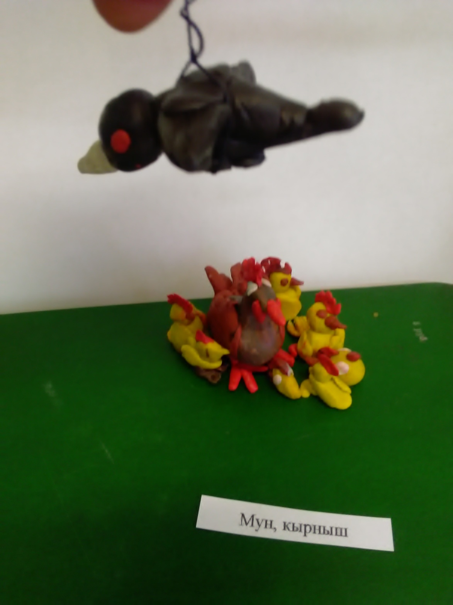
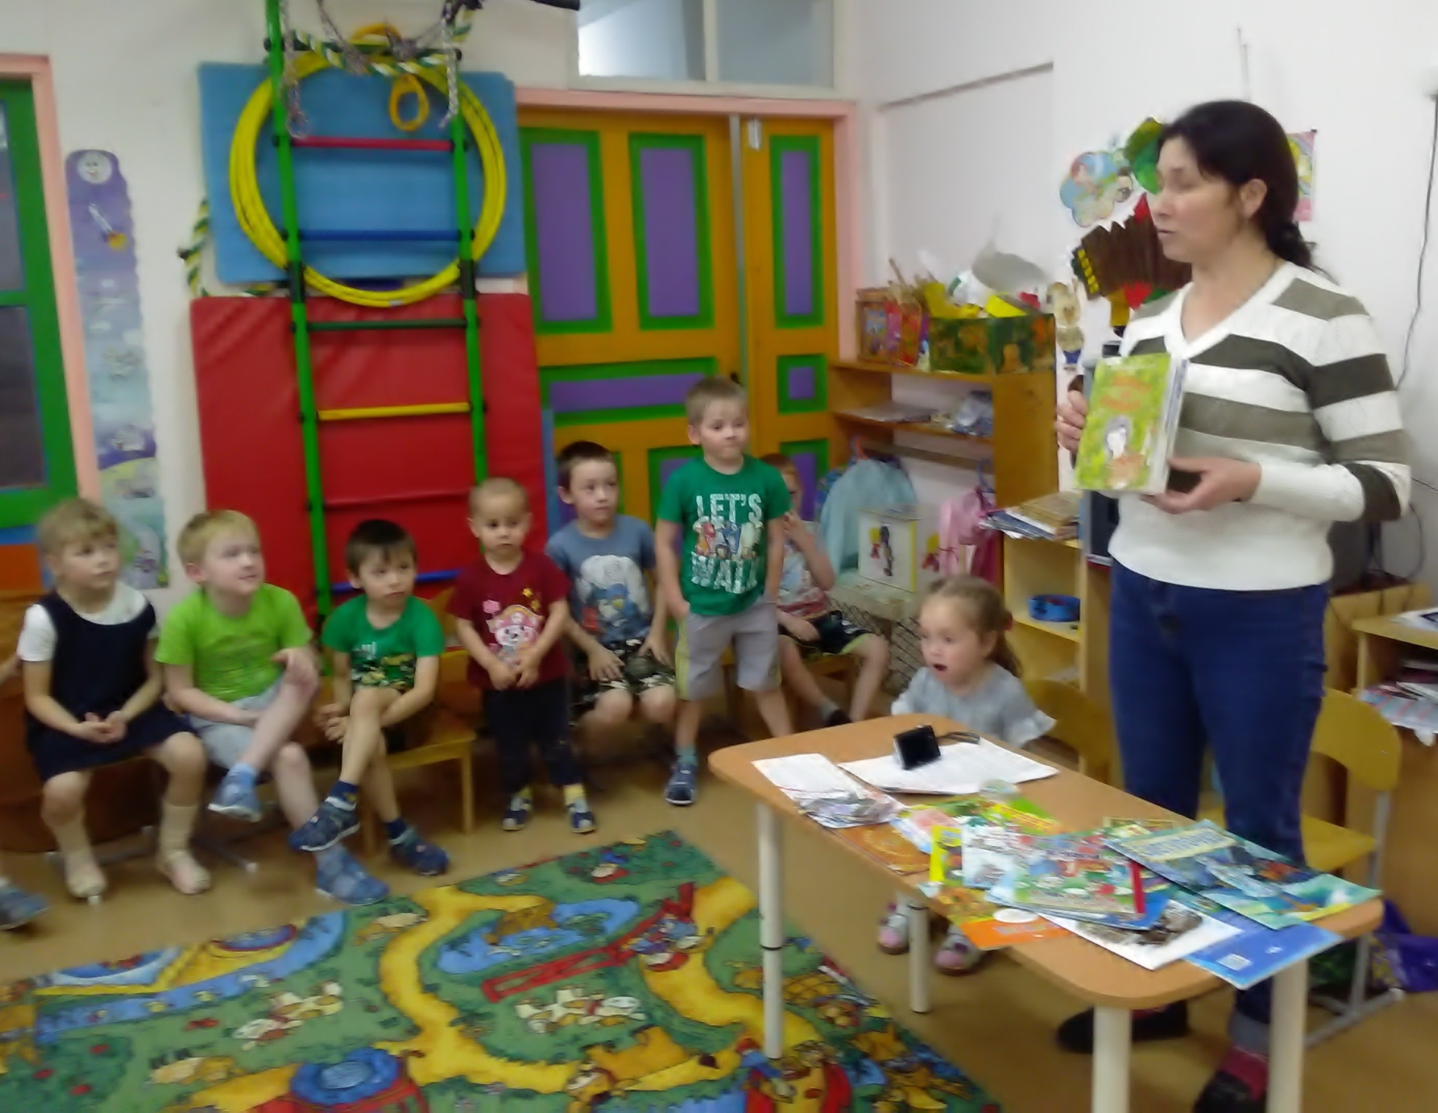
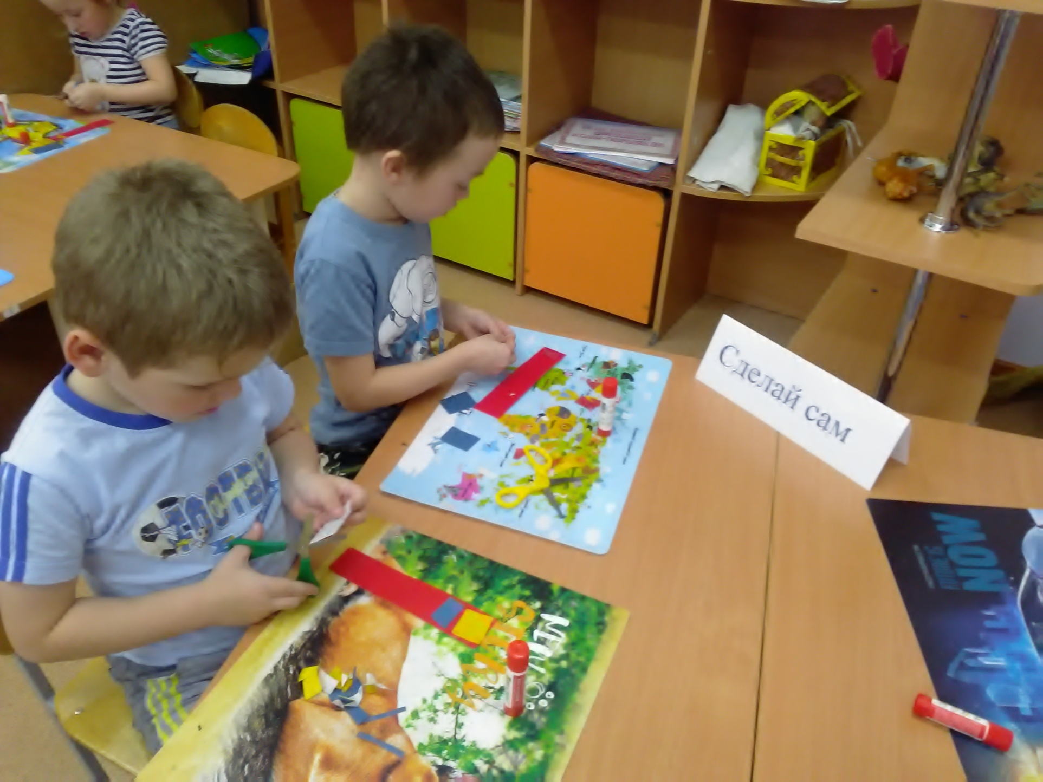
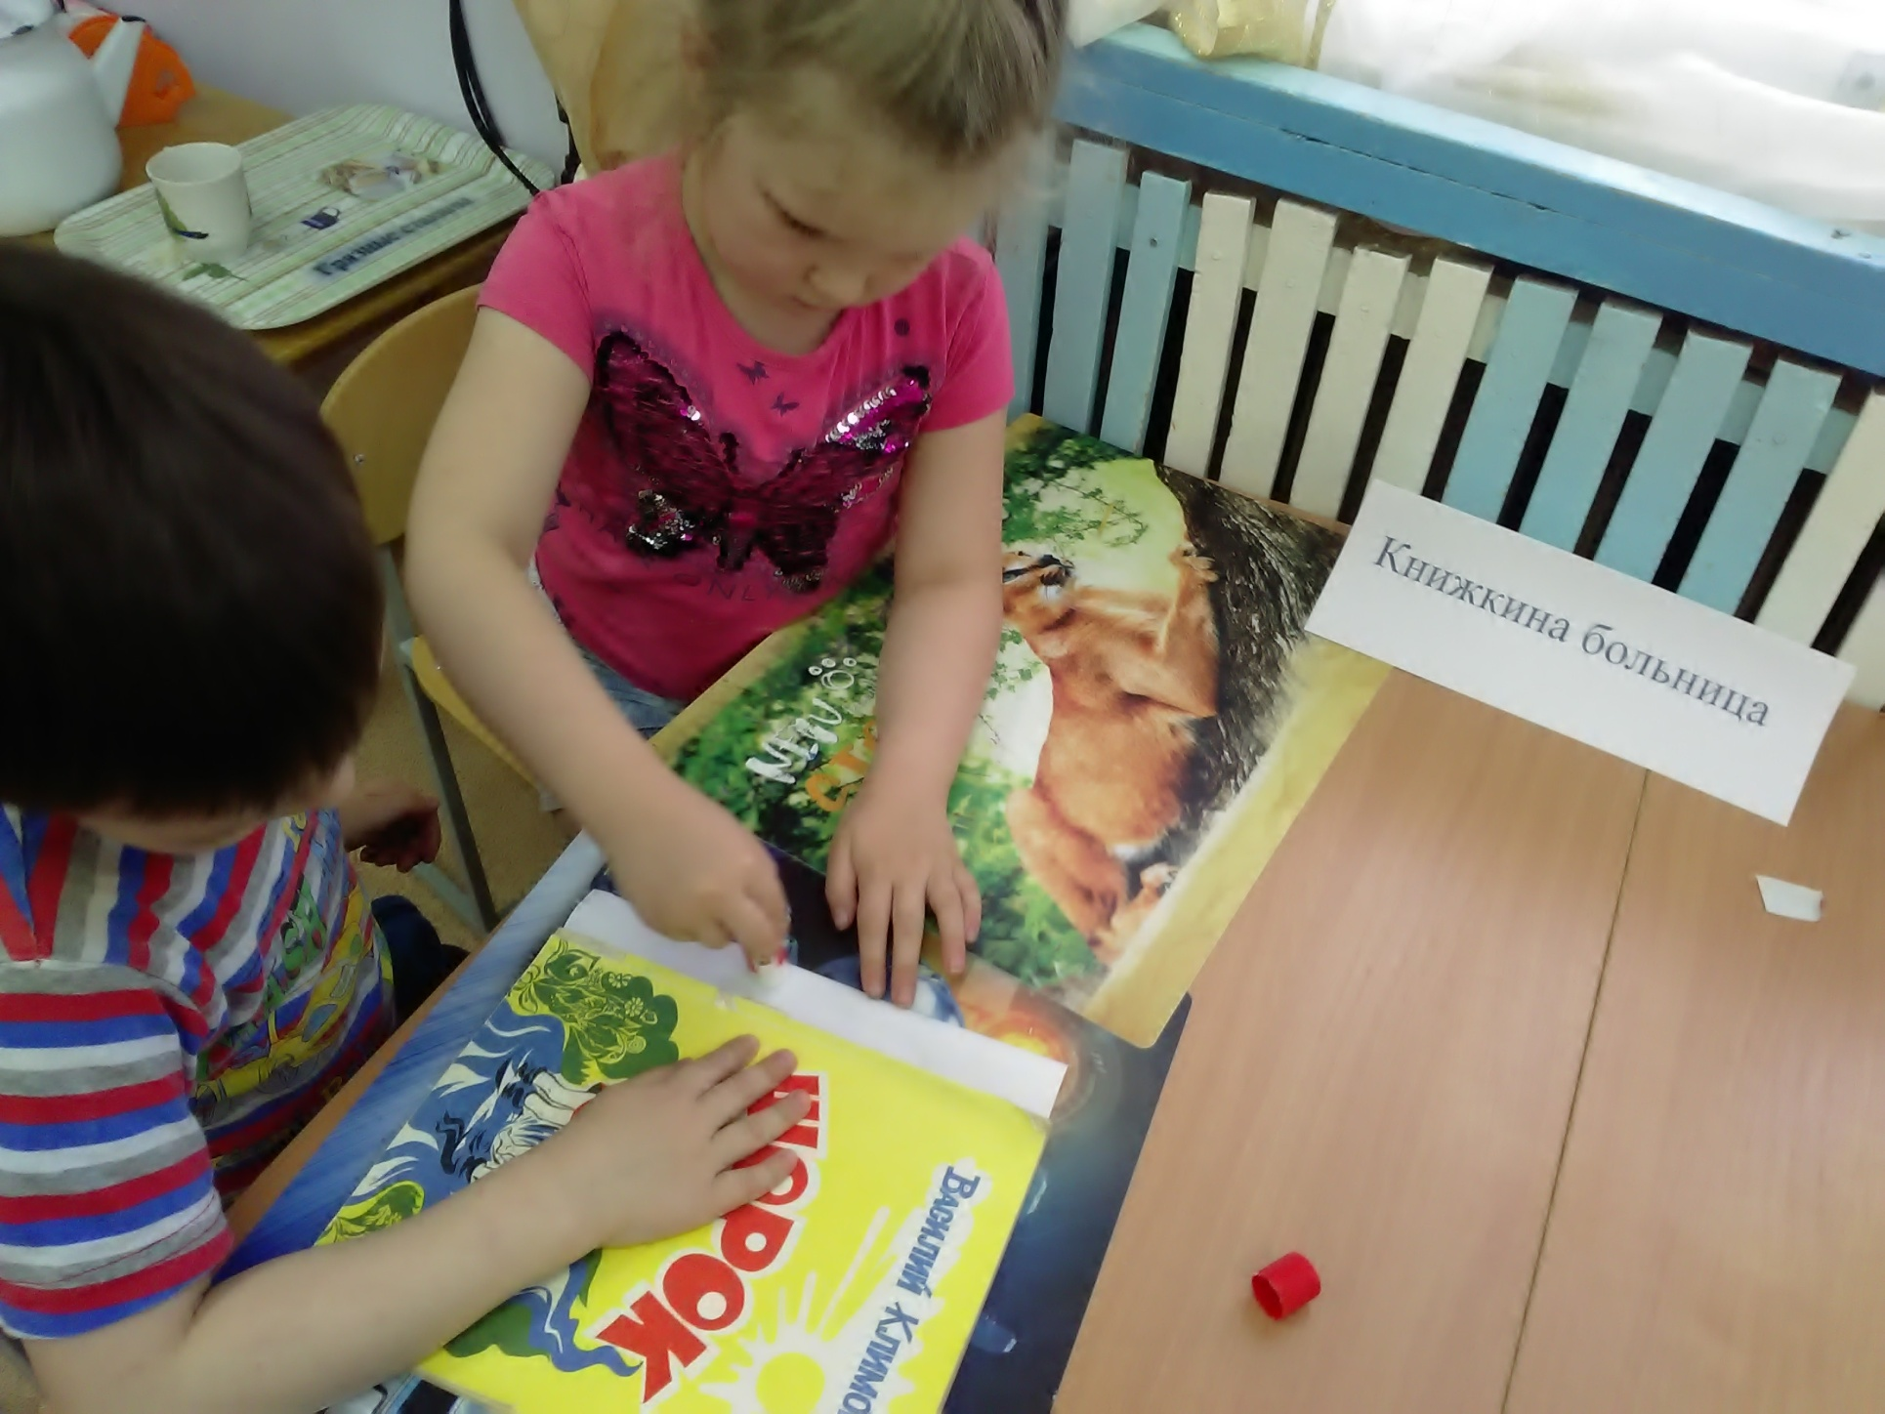
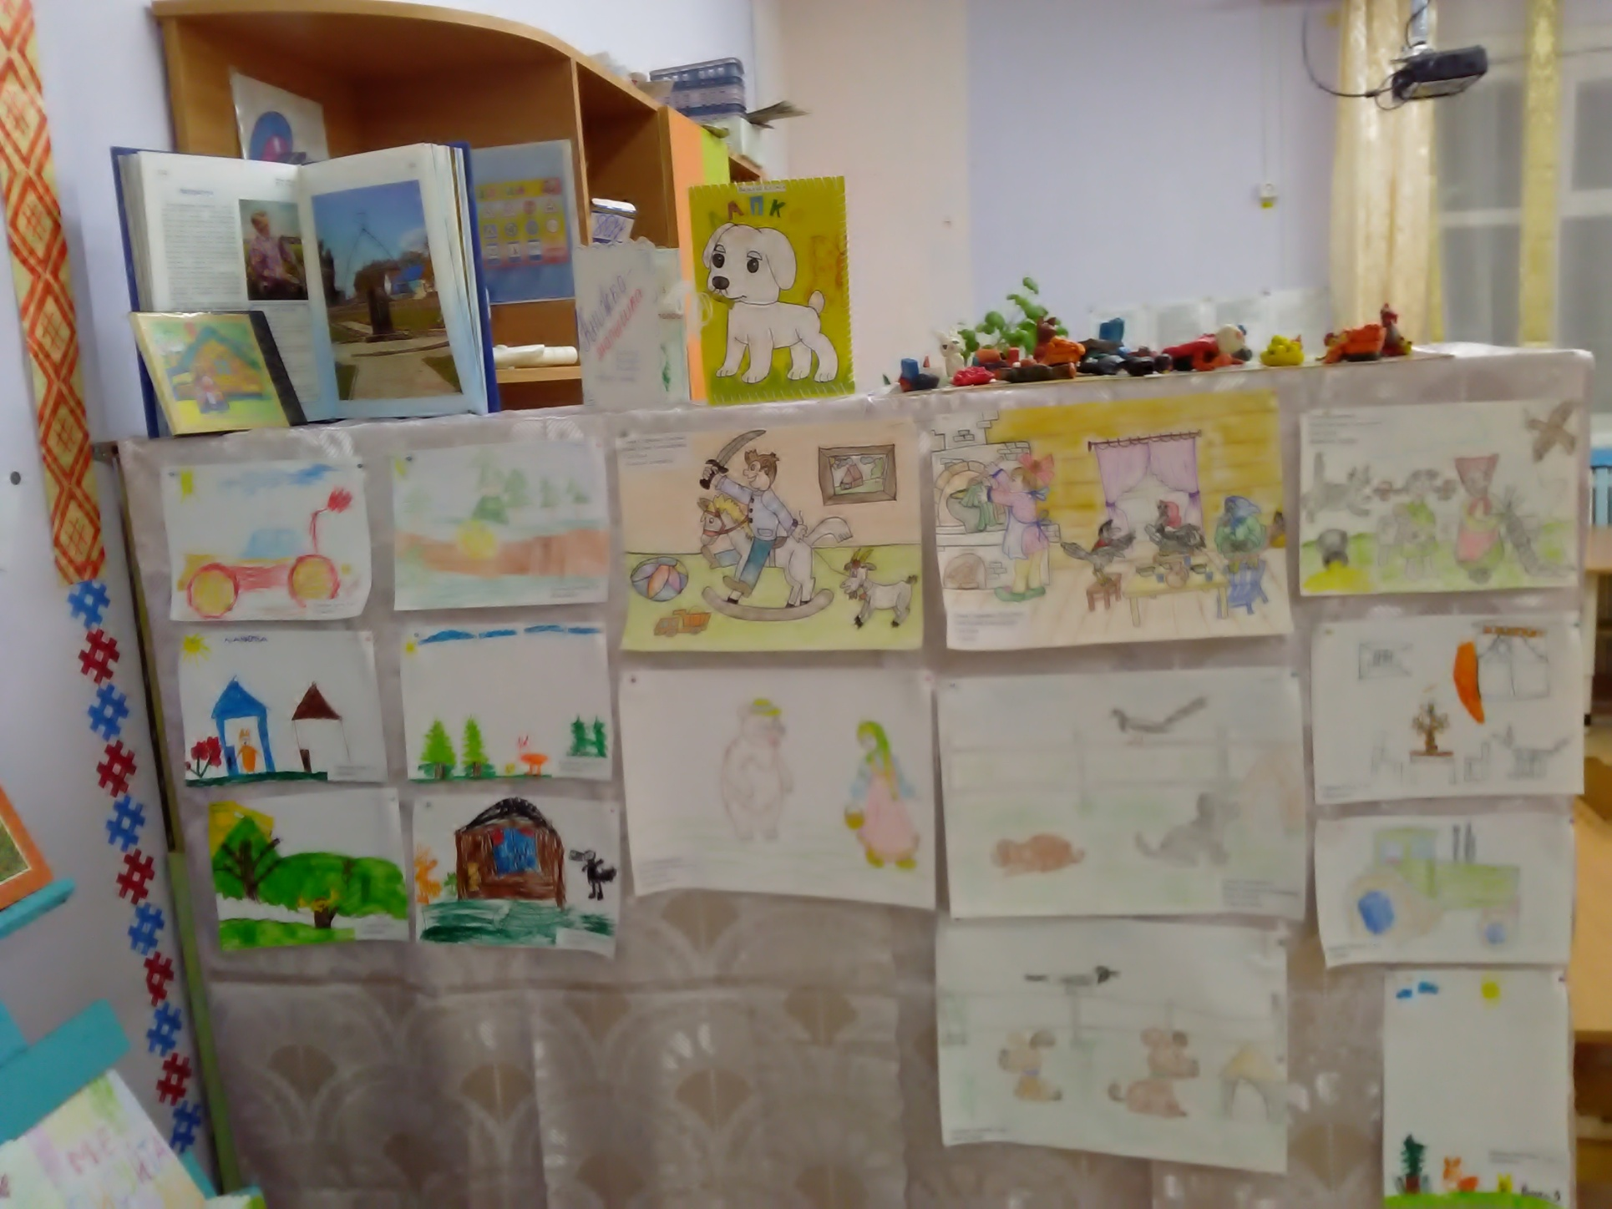
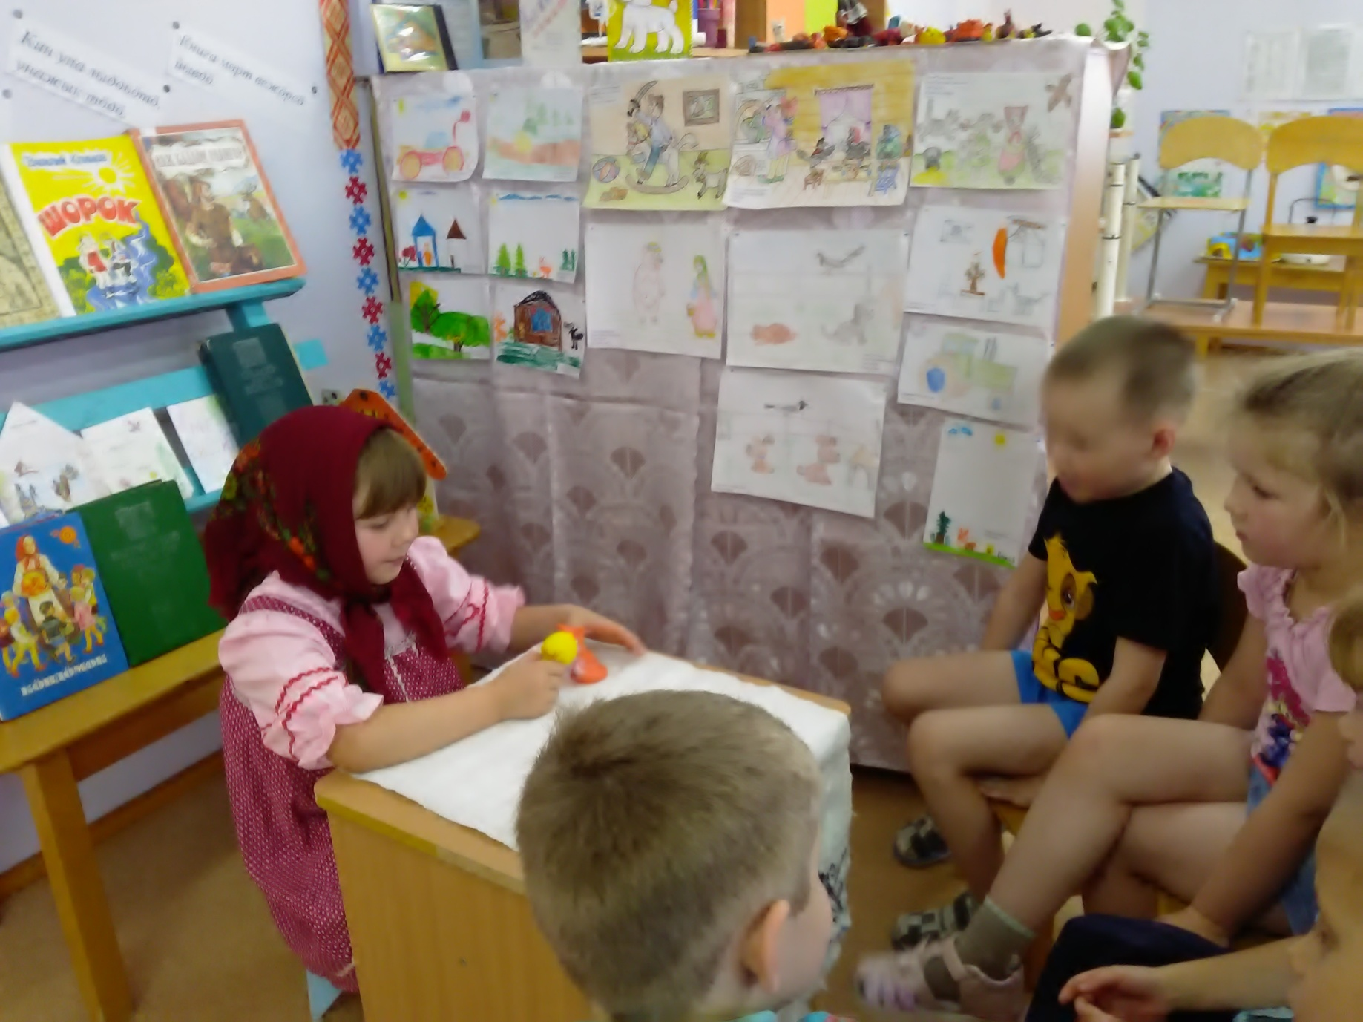
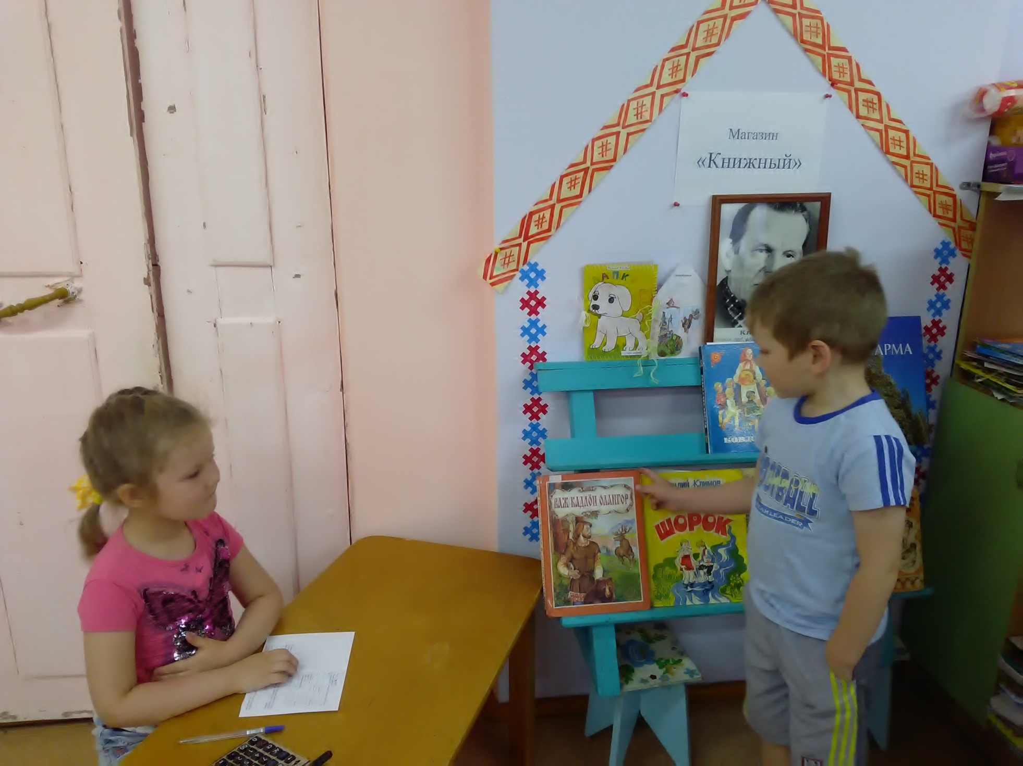
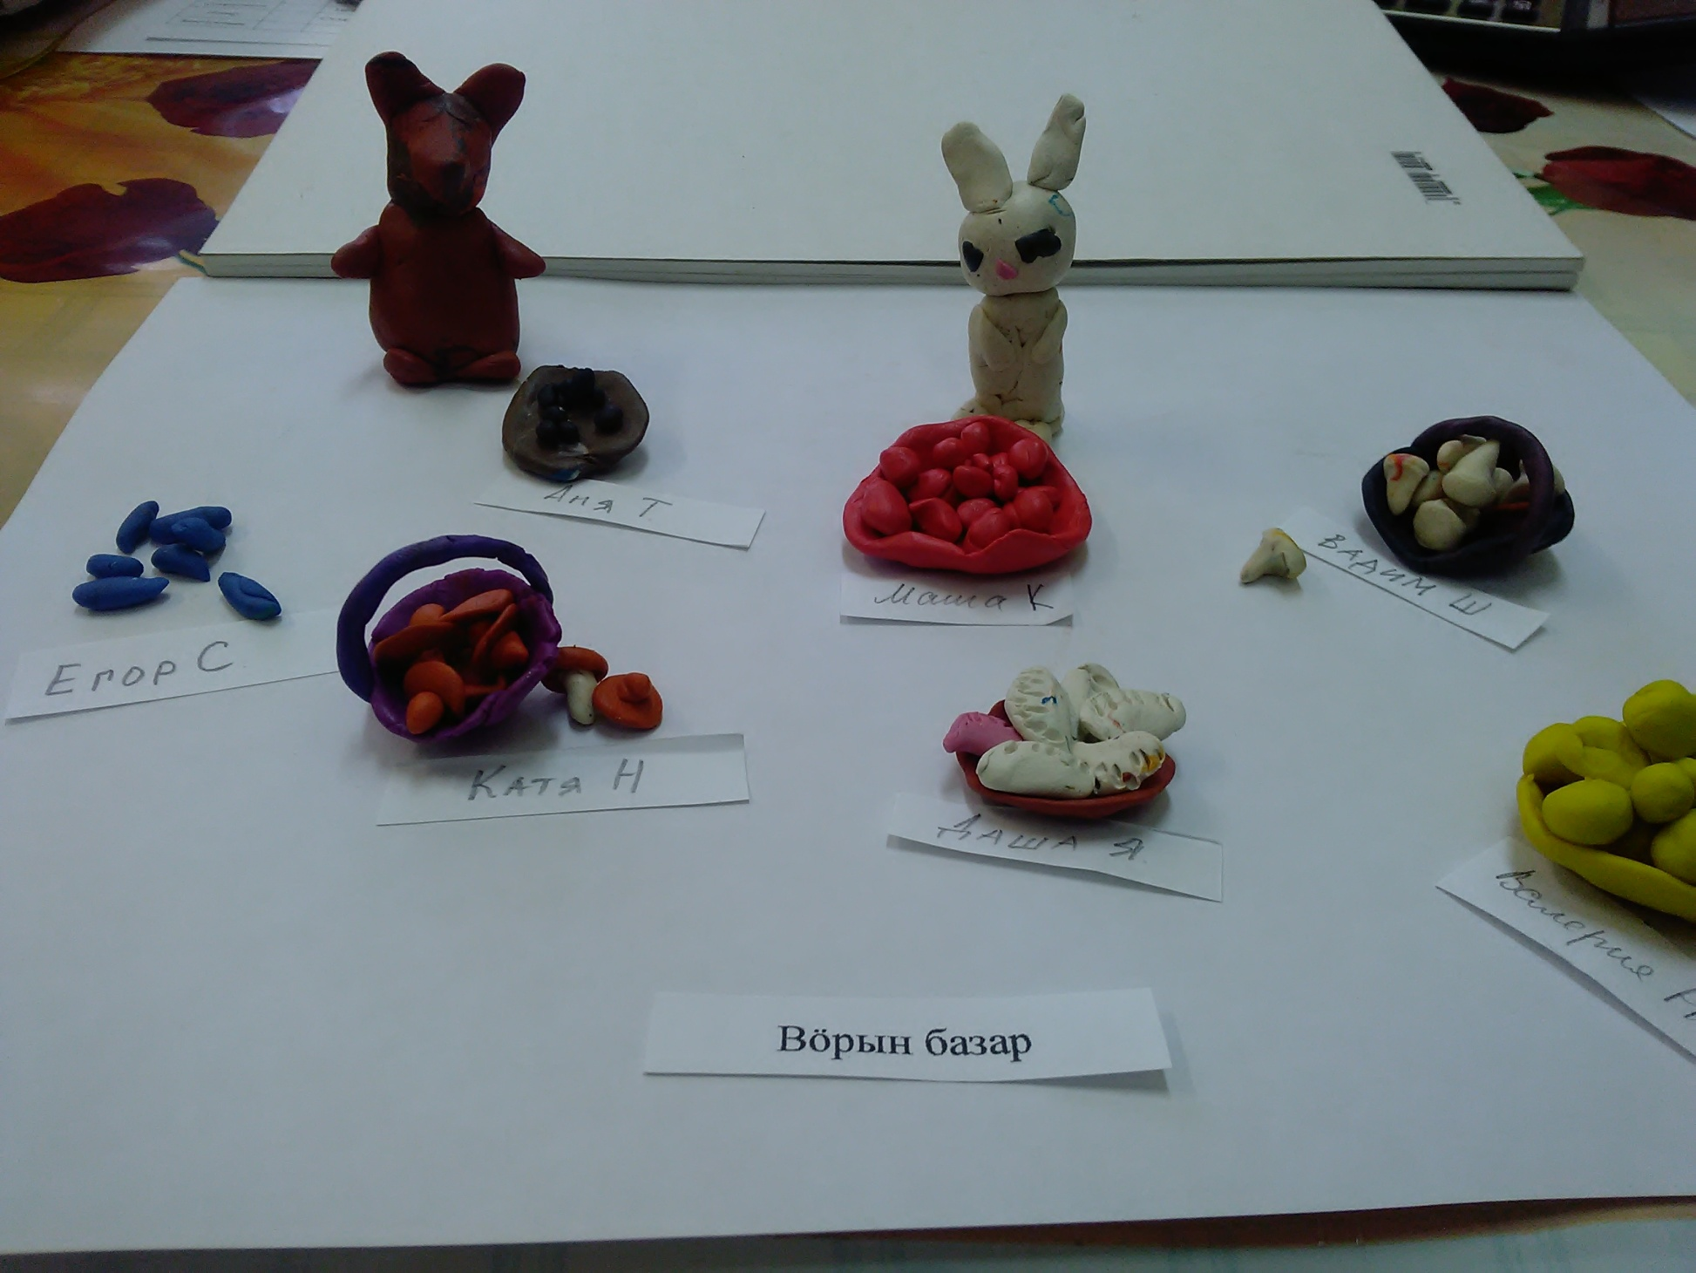
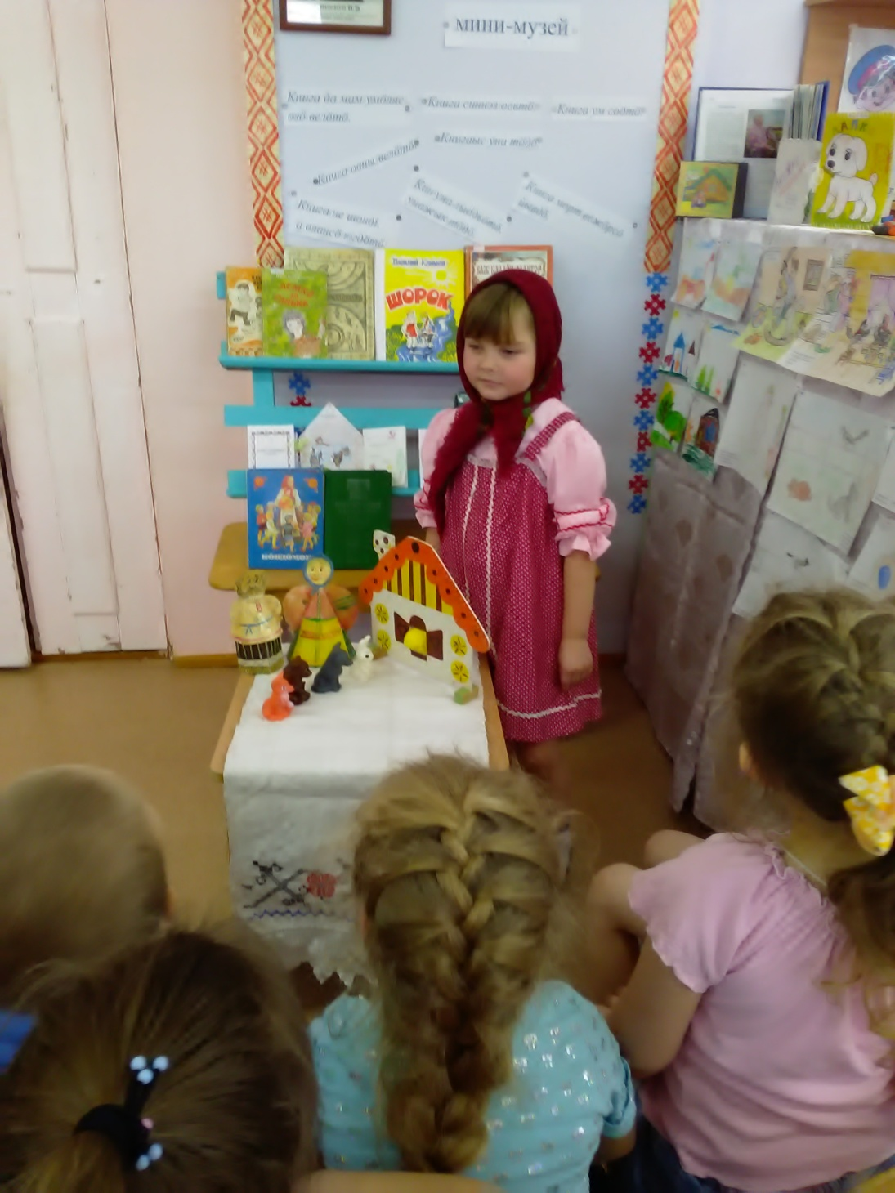
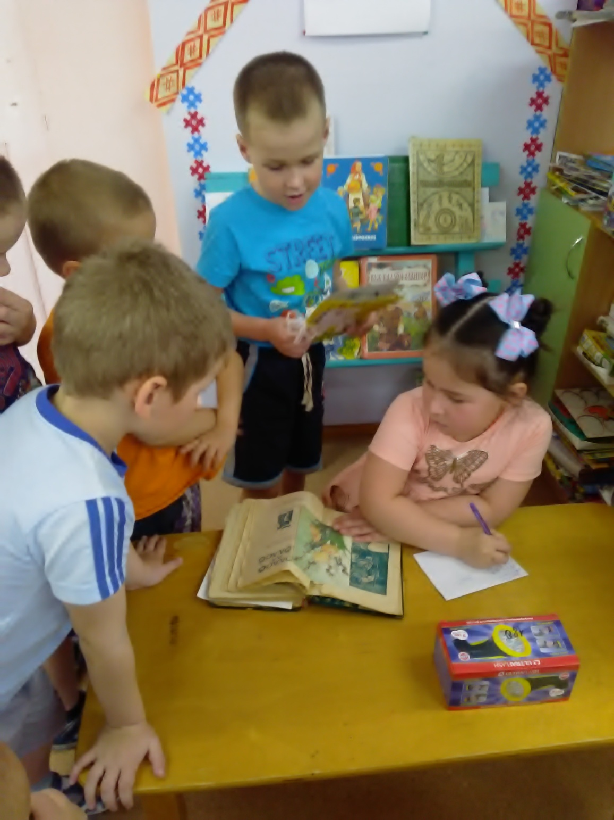
Образовательная деятельность в режимных моментах:

